Slide 1
Basic CNN Structure
AlexNet, VGG Network
Present by Taehyeon Kim

Slide 2
0
Remind : ML Framework
Data
Algorithm
Loss
A.K.A. Objective function
Update parameters

Slide 3
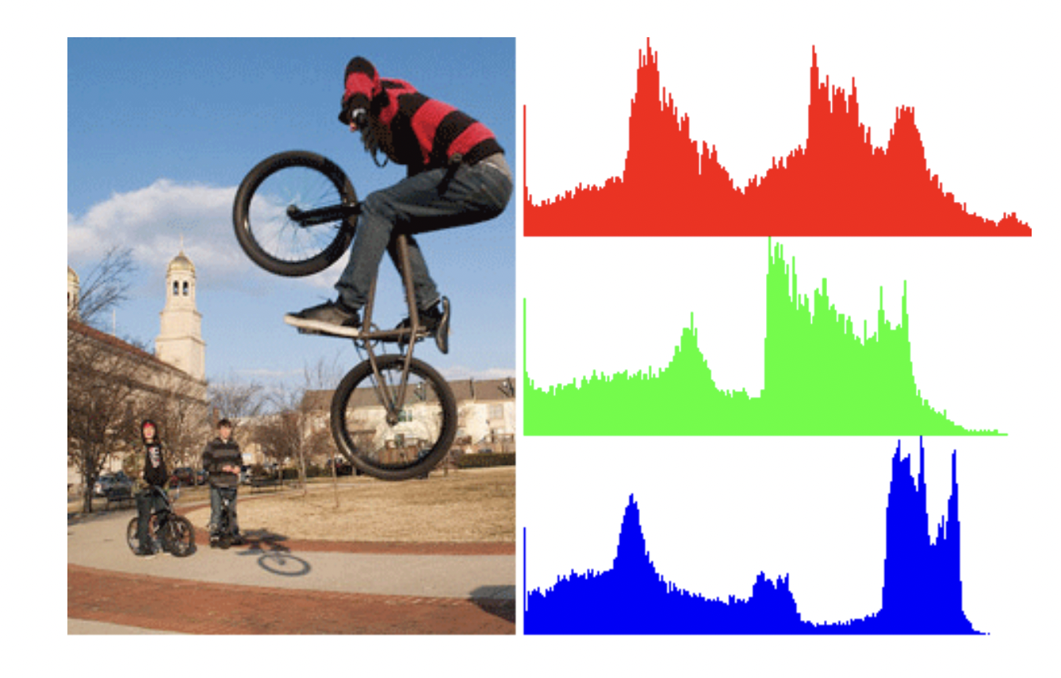
0
Remind : Image

Slide 4
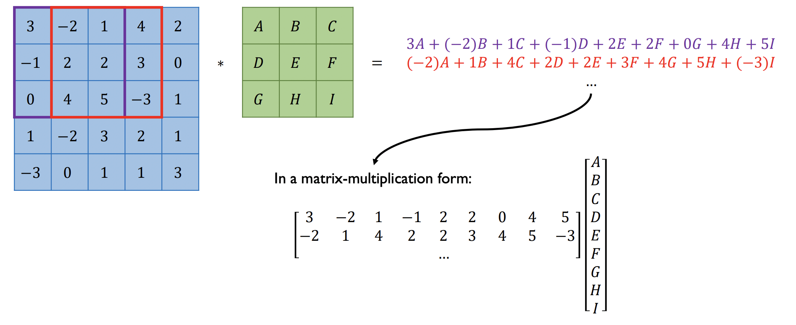
0
Remind : Convolution
Convolution의 연산은 하기와 같음.
Matrix-Form으로 표현이 가능함.

Slide 5
0
Any Questions?

Slide 6
Contents
1
CNN
2
Architectures

Slide 7
CNN

Slide 8
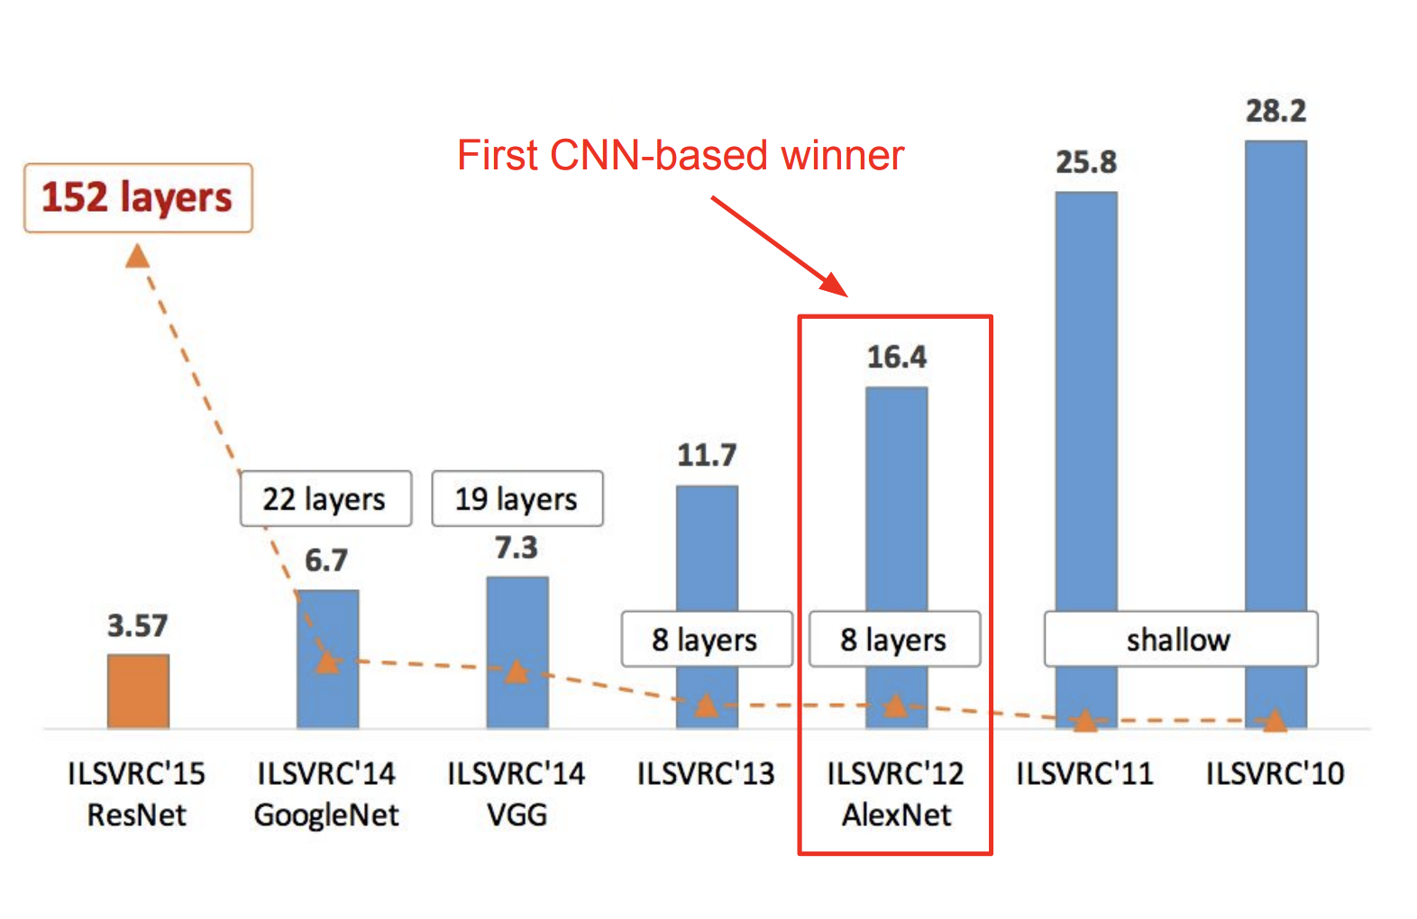
1
ImageNet Large Scale Visual Recognition Challenge

Slide 9
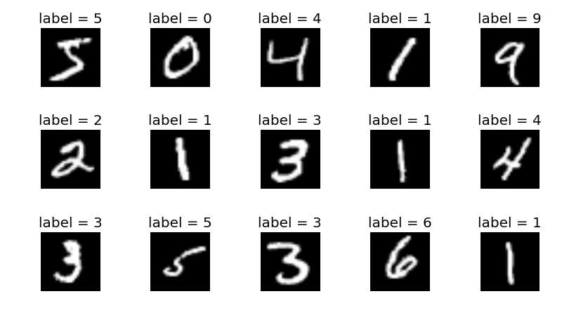
2
Handwritten digit database

Slide 10
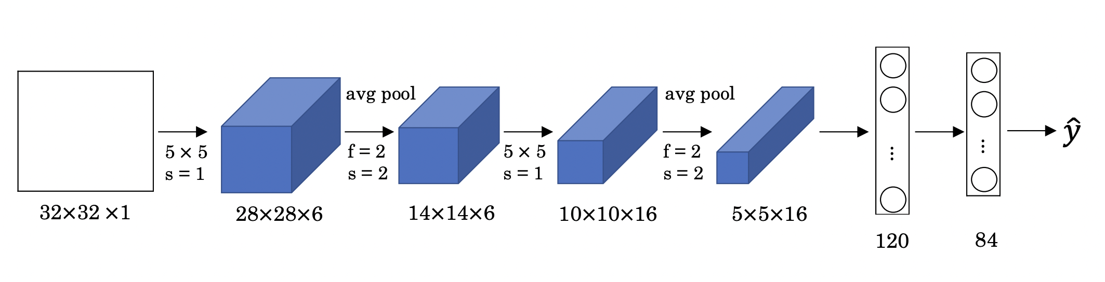
3
LeNet

Slide 11
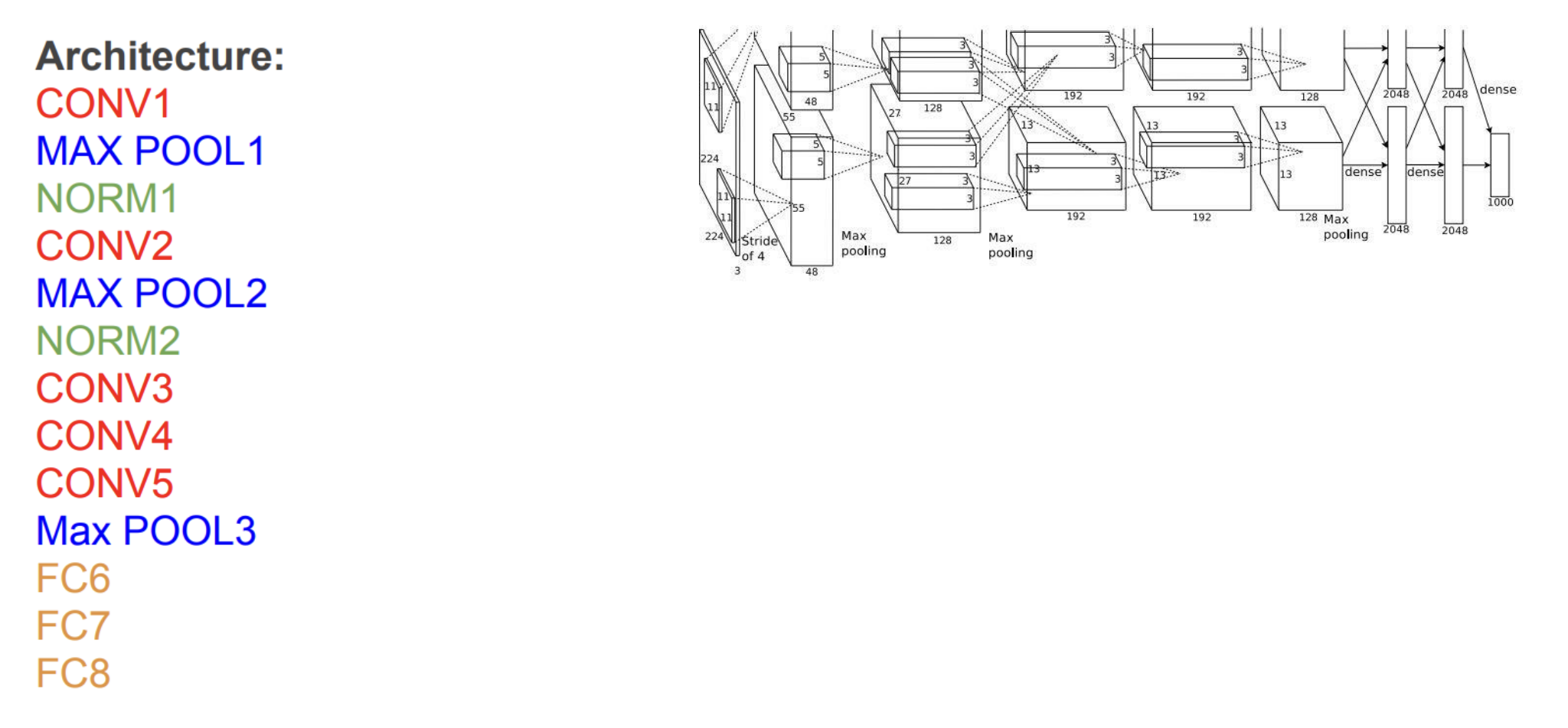
3
AlexNet

Slide 12
4
AlexNet
Full Description, 상상하고 디자인해보세요~
크기 | 형태
227x227x3 | Input
55x55x96 | Conv1: 96, 11x11 filters at stride 4, pad 0
27x27x96 | MaxPool1: 3x3 filters at stride 2
27x27x96 | Norm1: Normalization layer
27x27x256 | Conv2: 256, 5x5 filters at stride 1, pad 2
13x13x256 | MaxPool2: 3x3 filters at stride 2
13x13x384 | Conv3: 384 3x3 filters at stride 1, pad 1
13x13x384 | Conv4: 256 3x3 filters at stride 1, pad 1
13x13x256 | Conv5: 256 3x3 filters at stride 1, pad 1
6x6x256 | MaxPool3: 3x3 filters at stride 2
4096 | FC6: 4096 neurons
4096 | FC7: 4096 neurons
1000 | FC8: 1000 neurons (class probability)

Slide 13
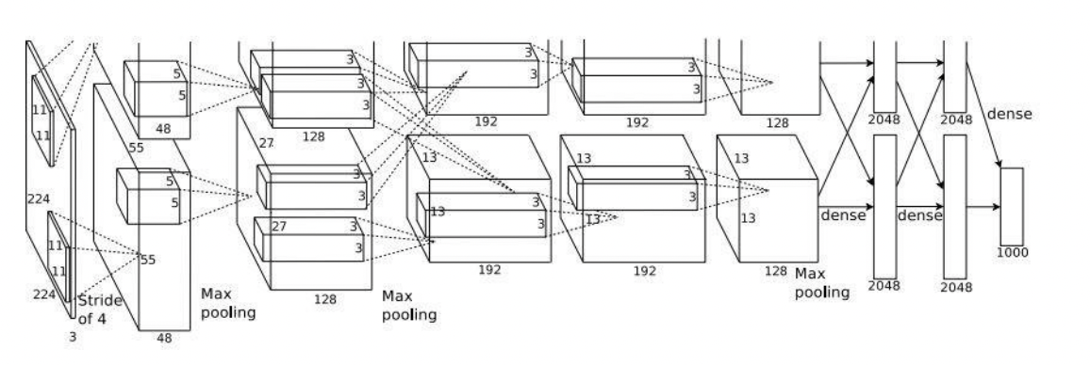
5
AlexNet
Full Description, 논문 발췌
크기 | 형태
227x227x3 | Input
55x55x96 | Conv1: 96, 11x11 filters at stride 4, pad 0
27x27x96 | MaxPool1: 3x3 filters at stride 2
27x27x96 | Norm1: Normalization layer
27x27x256 | Conv2: 256, 5x5 filters at stride 1, pad 2
13x13x256 | MaxPool2: 3x3 filters at stride 2
13x13x384 | Conv3: 384 3x3 filters at stride 1, pad 1
13x13x384 | Conv4: 256 3x3 filters at stride 1, pad 1
13x13x256 | Conv5: 256 3x3 filters at stride 1, pad 1
6x6x256 | MaxPool3: 3x3 filters at stride 2
4096 | FC6: 4096 neurons
4096 | FC7: 4096 neurons
1000 | FC8: 1000 neurons (class probability)

Slide 14
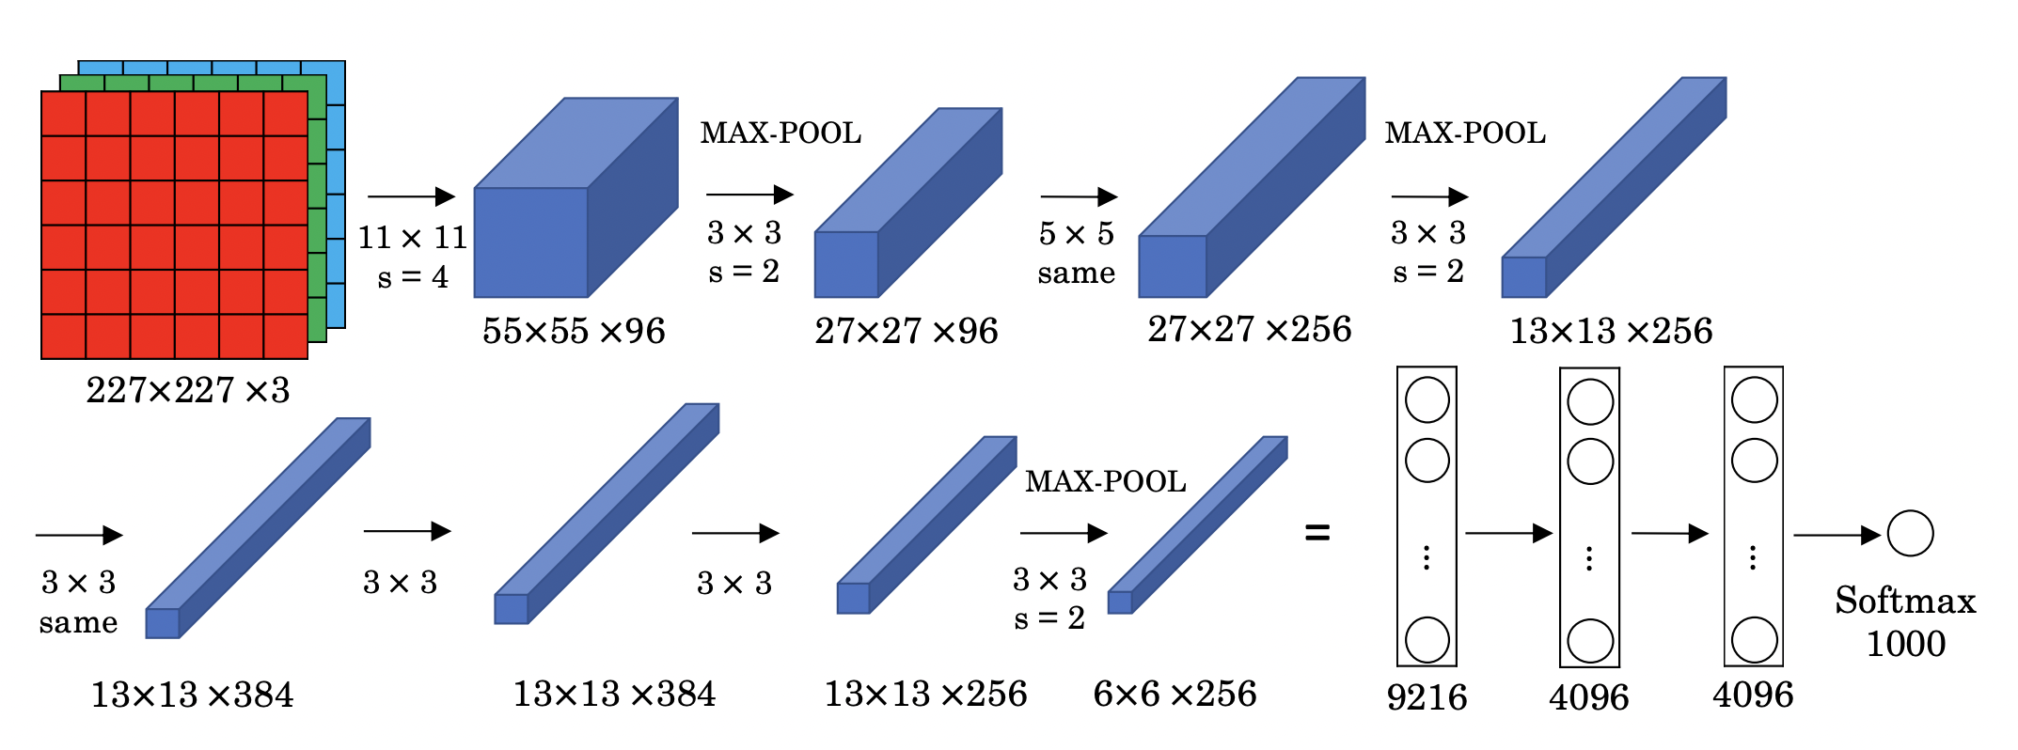
5
AlexNet
Full Description, activation map 단위에서의 시각화

Slide 15
Architectures

Slide 16
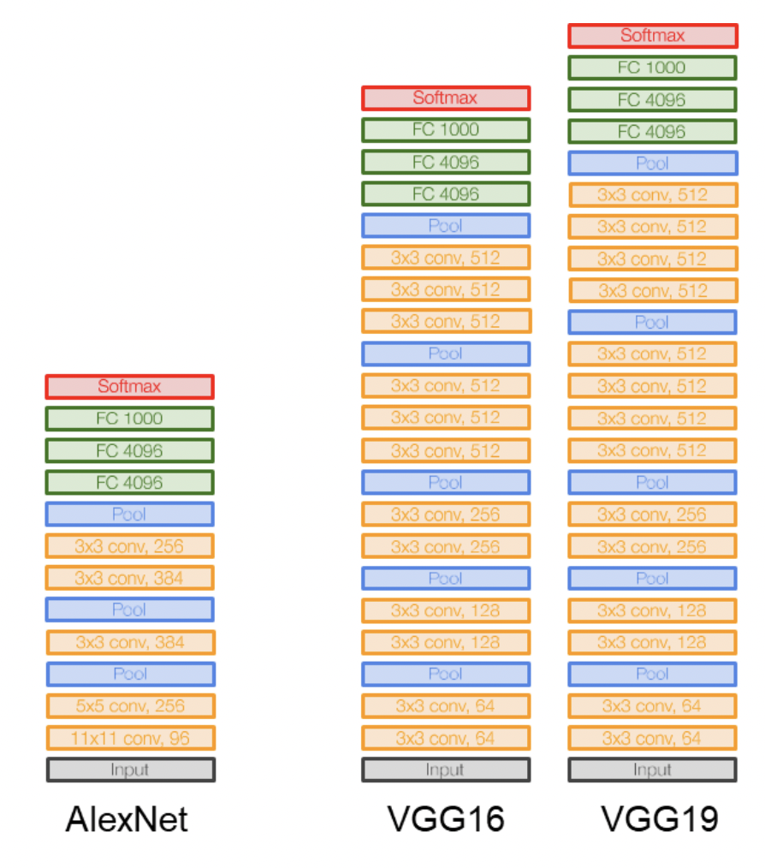
6
VGG
Filter 크기가 3으로 줄어들음.
깊이가 더 깊어짐.
그렇다면 왜 이것이 좋은 효과를 낼까?

Slide 17
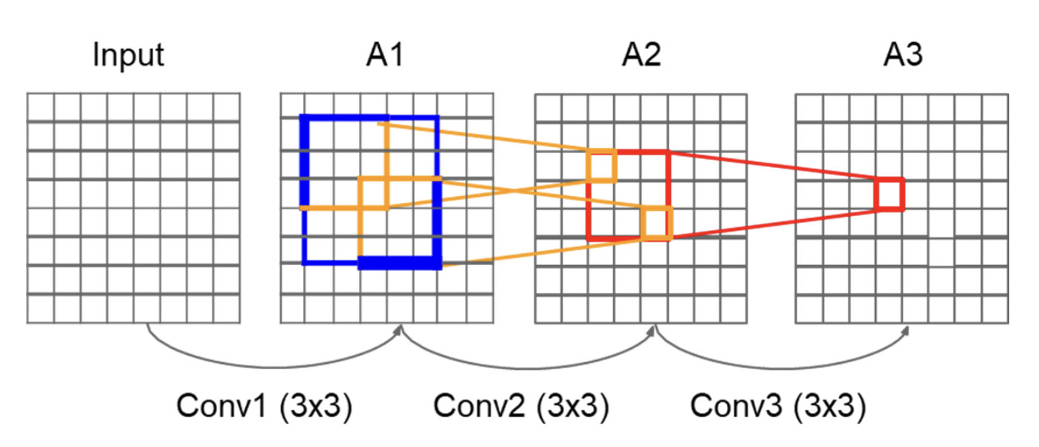
7
VGG – 왜 3x3 filter가 좋은가?
3개의 3*3 layer를 통과하면 7*7 영역이 한 neuron의 effective
Receptive filed가 된다. 즉, 7*7과 비슷한 효과를 얻을 수 있다.
또한, 더 깊은 구조로 더 많은 non-linearity를 얻을 수 있다.
7*7 필터 하나와 3*3 filter 3개를 사용하는데 필요한 parameter수를
비교하면 3*3족이 더 적은 parameter를 사용한다.

Slide 18
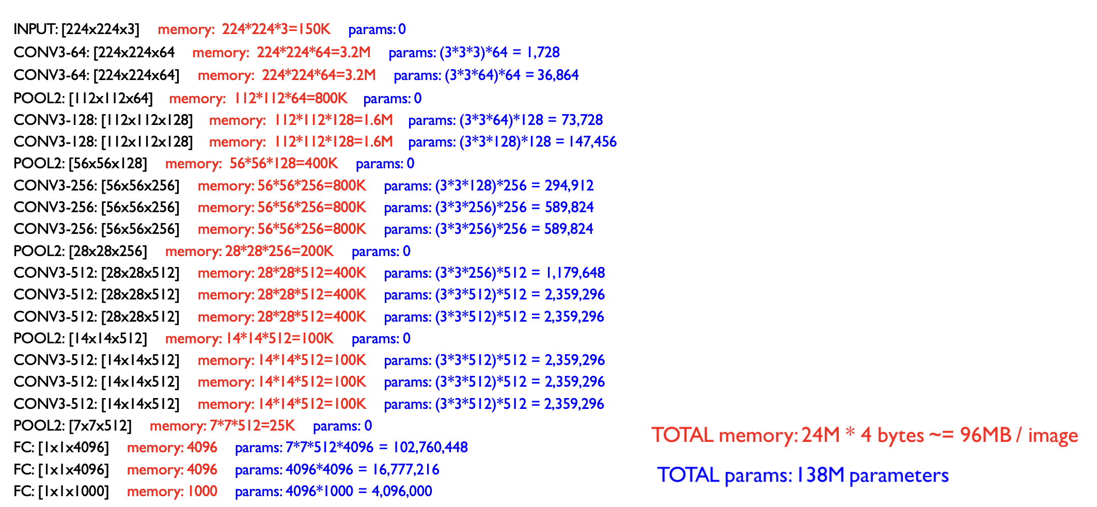
8
VGG – 파라미터 수

Slide 19
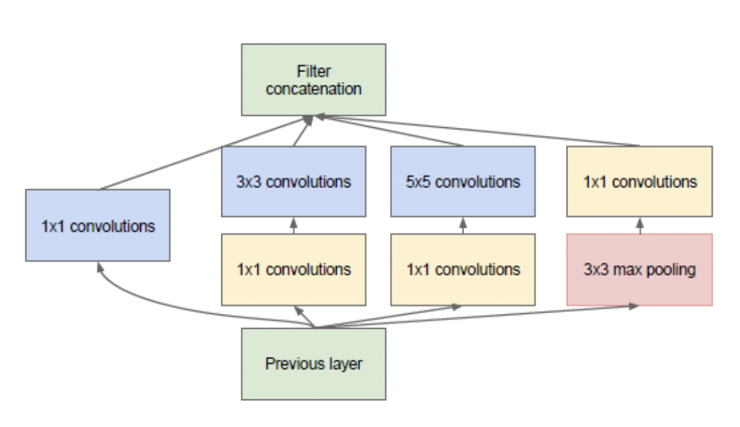
9
InceptionNet
VGGNet과 비슷한 시기에 나온 구조임. 구조를 배우기 보다 이곳에 쓰인 아이디어를 배워야함.
하나의 Block(블락)을 병렬적으로 하기와 같이 만듬.
3,5의 크기의 filter는 1x1을 앞에 먼저 통과시킴. 이것은 Bottleneck 구조를 위해서임.

Slide 20
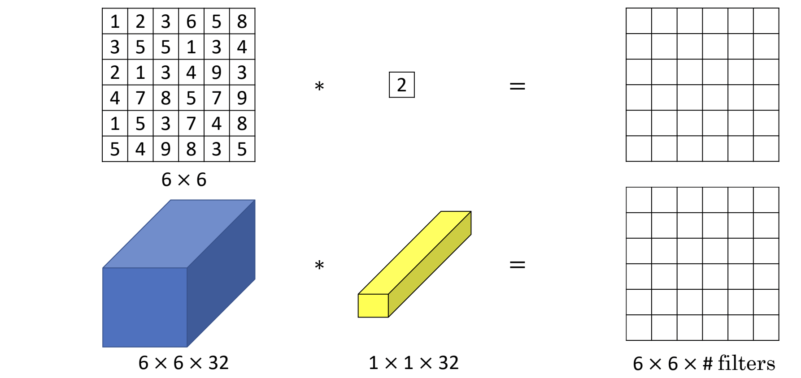
10
1x1 convolution의 의미
Matrix에 1*1 convolution을 취하면 단순 곱하기 이지만, Tensor에 1*1 convolution을 취하면 32개의 채널정보를 압축할 수 있음.

Slide 21
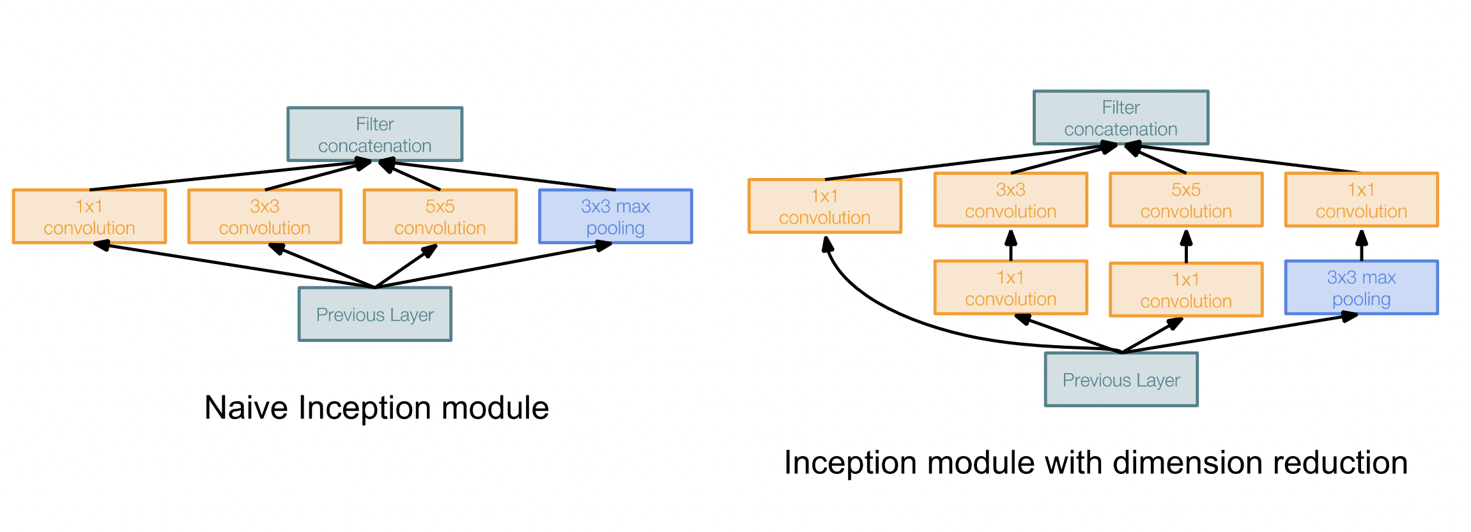
11
1x1 convolution의 의미
1*1 convolution을 곱하여 parameter 수를 줄여준다.

Slide 22
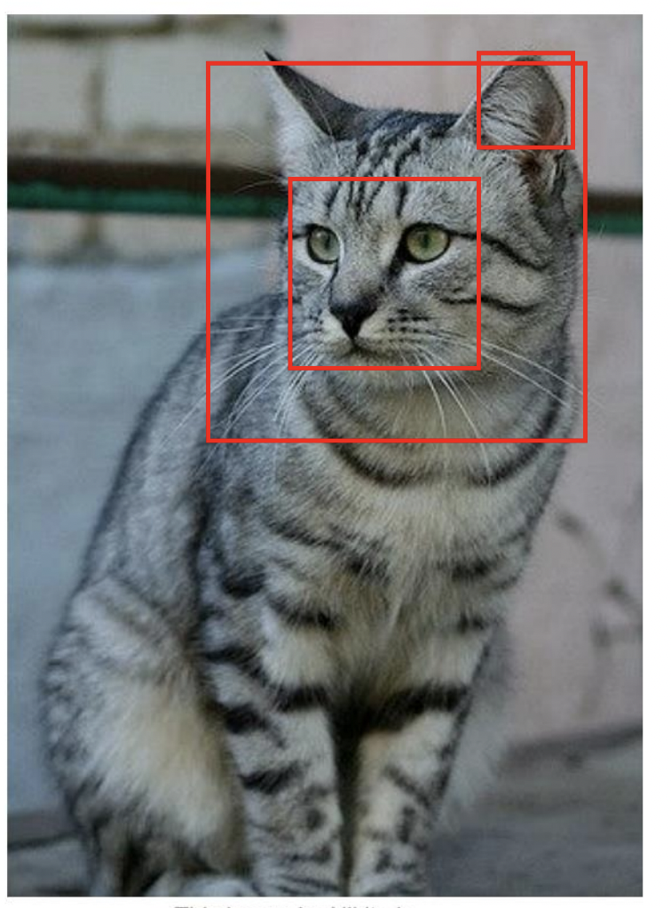
12
Receptive field의 의미
작은 receptive filed는 객체의 위치와 부분적인 특징을 파악하는데 도움을 준다.
조금 더 큰 receptive field는 더 큰 범위의 spatial 특징을 잡아주지만, 정답을 내리기에는 이름.
더 큰 receptive field는 얼굴 전체를 바탕으로 고양이 사진임을 파악하는데 도움을 줌.

Slide 23
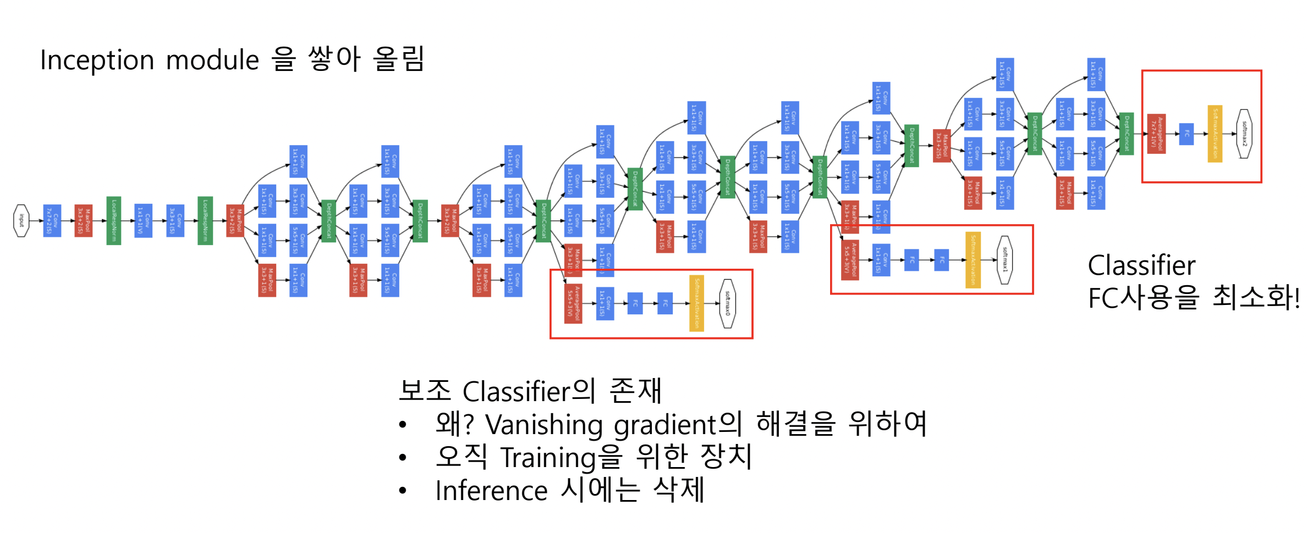
13
InceptionNet
Vanishing gradient 문제: 층이 깊어질수록 backprop에서 gradient의 크기(scale)이 작아지는 현상.

